Slide 1




NHIỆT LIỆT CHÀO MỪNG
CÁC THẦY, CÔ GIÁO VỀ DỰ GIỜ
Lớp 3A1

Slide 2



KHỞI ĐỘNG

Slide 3
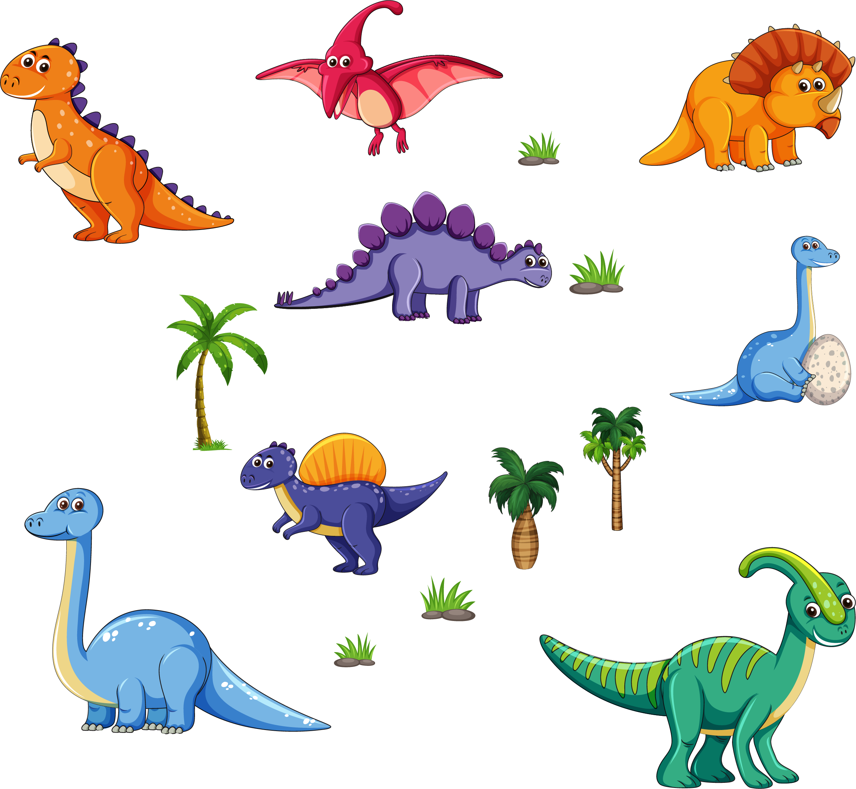


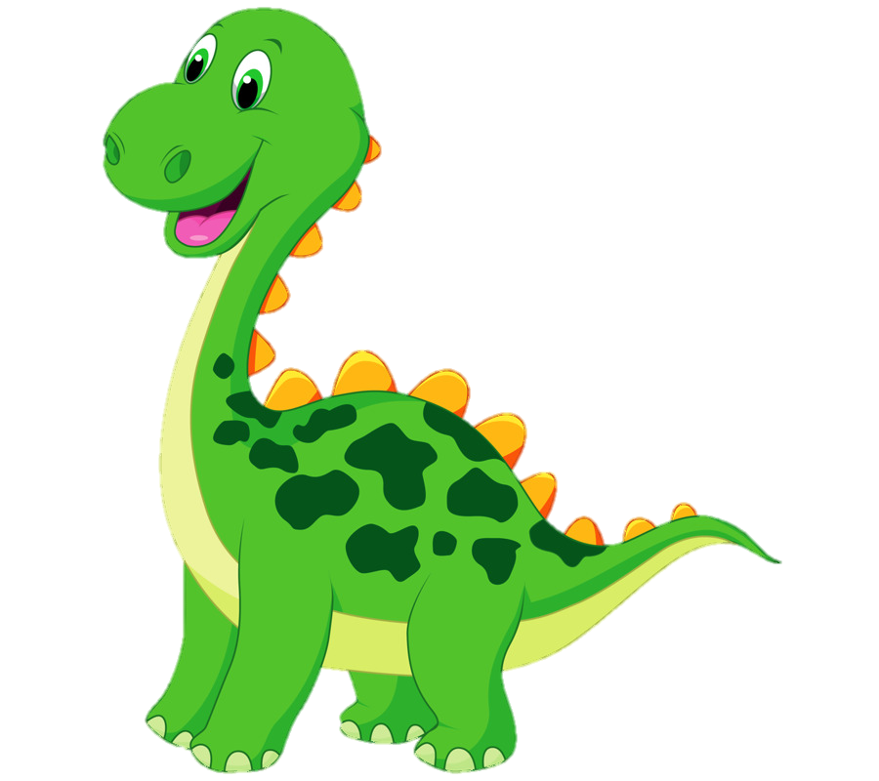

Slide 4
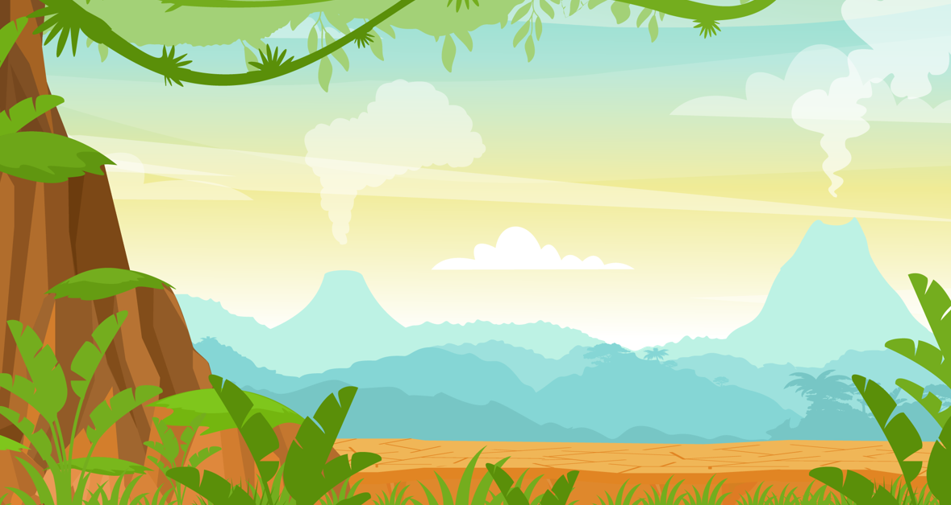
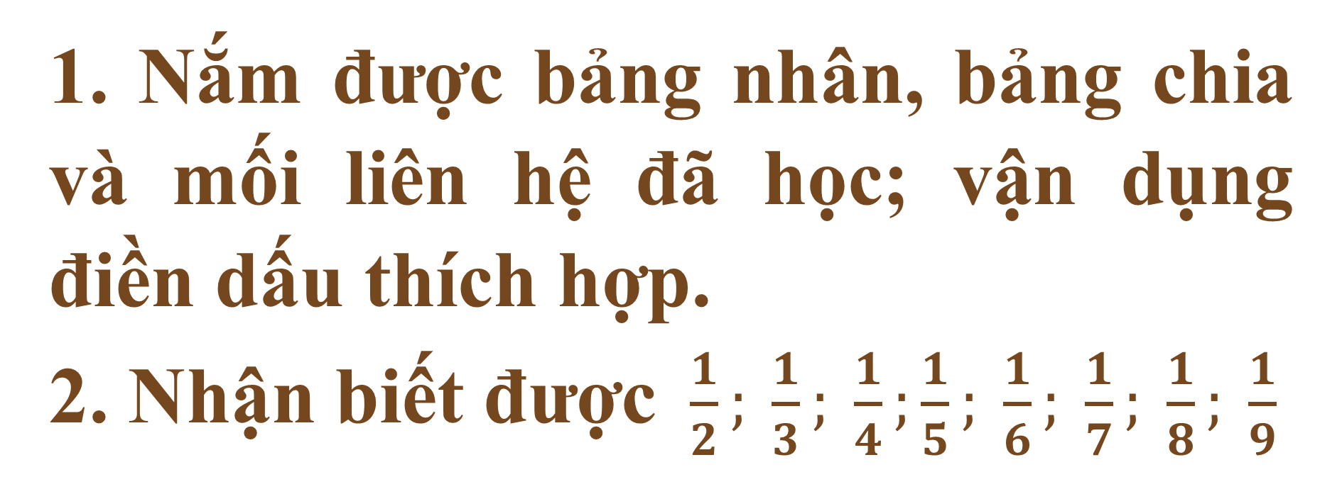
Yêu cầu cần đạt:
1. Nắm được bảng nhân, bảng chia và mối liên hệ đã học; vận dụng điền dấu thích hợp.
2. Nhận biết được $\frac{1}{2}; \frac{1}{3}; \frac{1}{4};\frac{1}{5}; \frac{1}{6}; \frac{1}{7}; \frac{1}{8}; \frac{1}{9}$

Slide 5


Slide 6
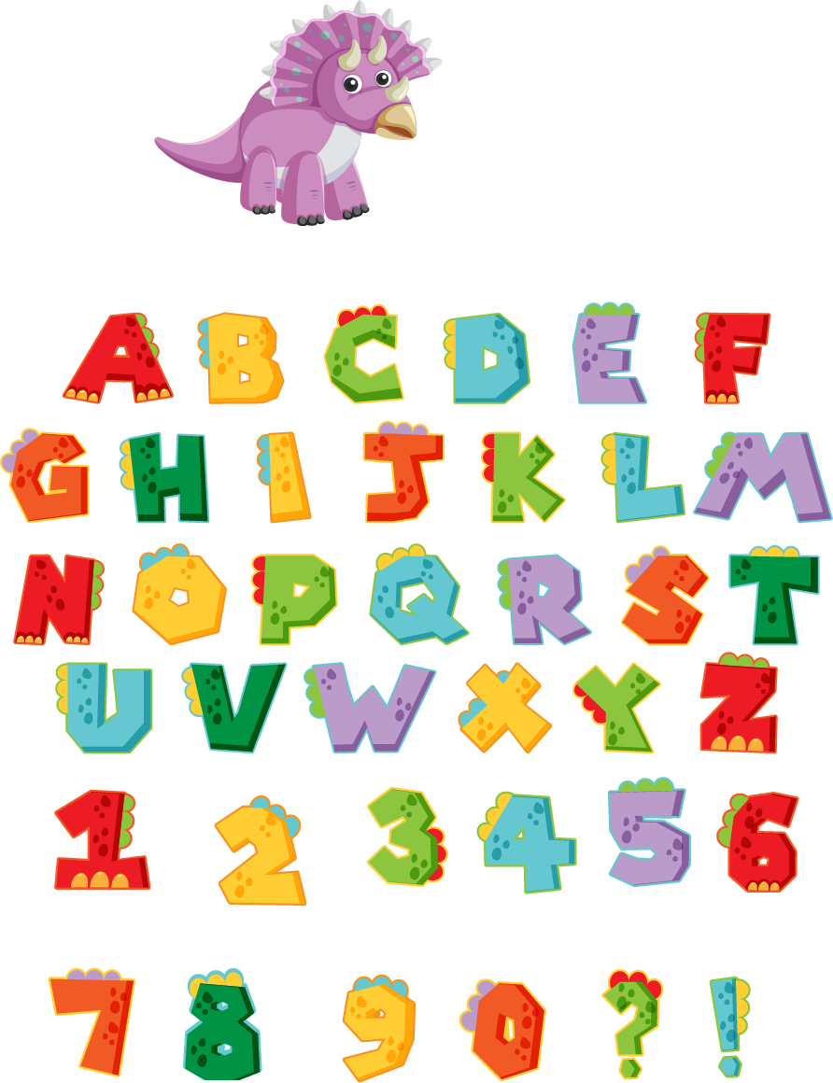
Những quả trứng Khủng Long đang bị bệnh nên các chú Khủng Long con chưa thể chào đời.
Hãy cùng giúp Khủng Long mẹ chữa bệnh cho những quả trứng này nhé!

Slide 7
Tính nhẩm
2 x 6
6 x 2
12 : 2
12 : 6
7 x 4
4 x 7
28 : 7
28 : 4
9 x 3
3 x 9
27 : 9
27 : 3
8 x 5
5 x 8
40 : 8
40 : 5

Slide 8
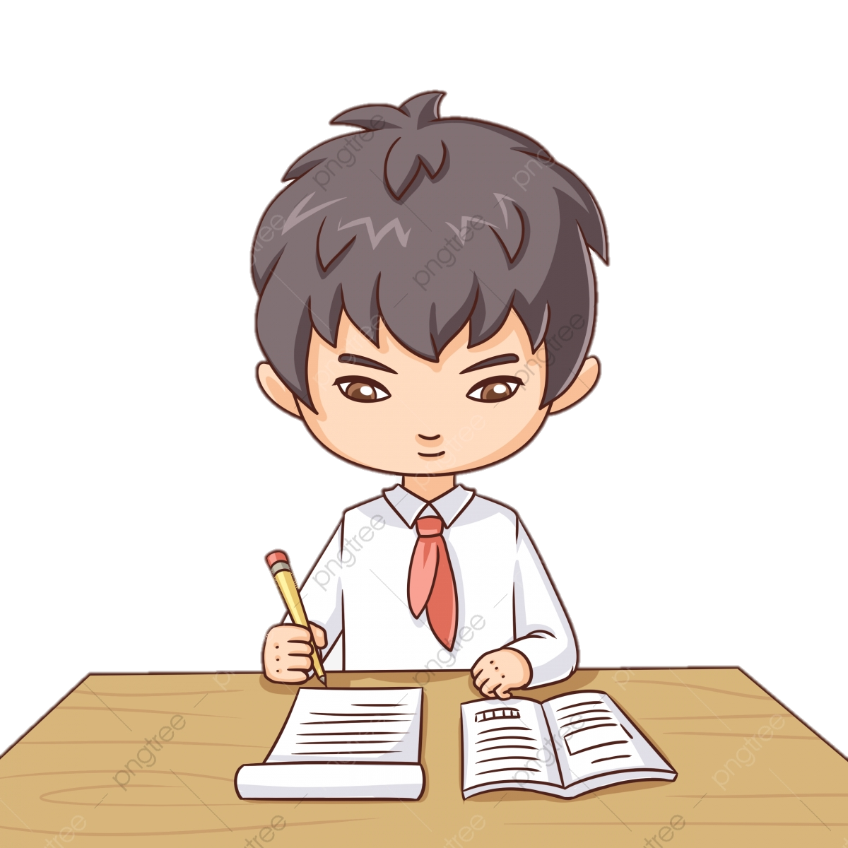
Tính nhẩm
Thực hiện cá nhân vào vở bài tập

Slide 9
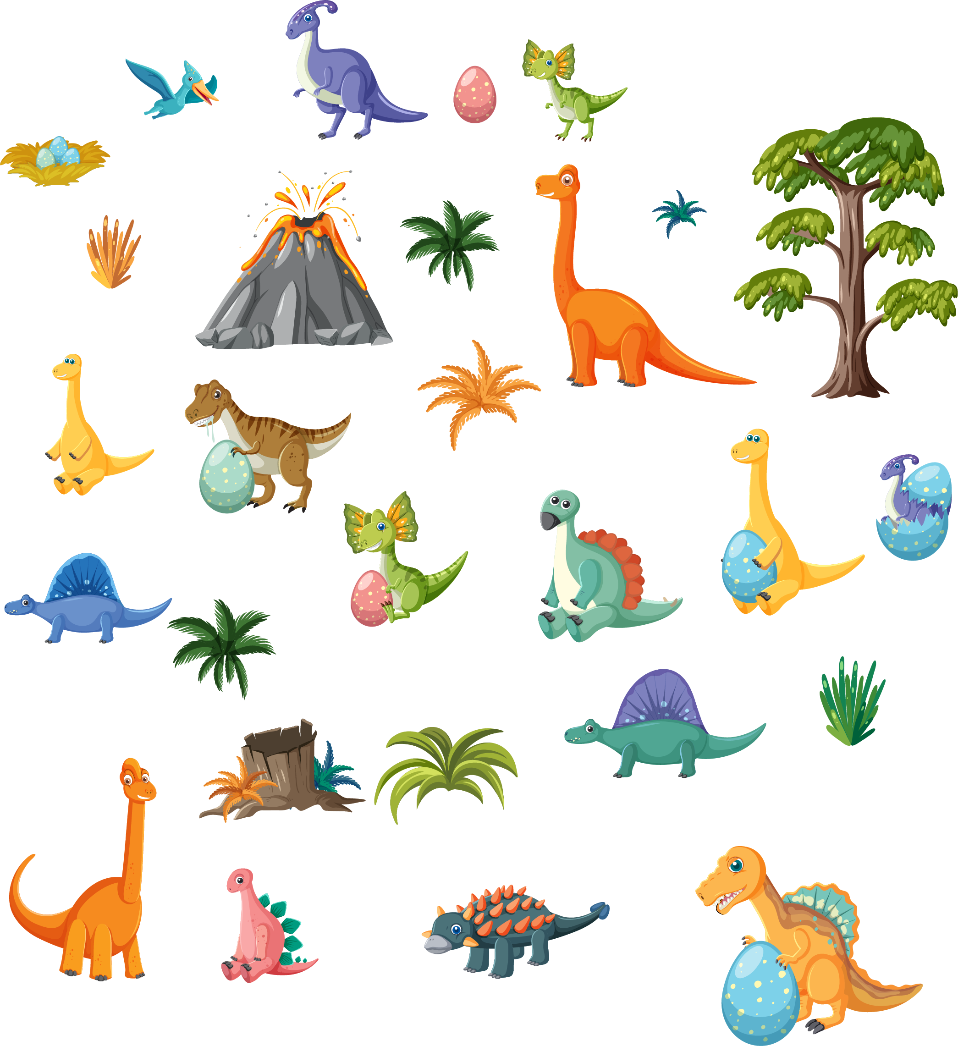
Tính nhẩm
2 x 6 = 12
6 x 2 = 12
12 : 2 = 6
12 : 6 = 2
7 x 4 = 28
4 x 7 = 28
28 : 7 = 4
28 : 4 = 7

Slide 10
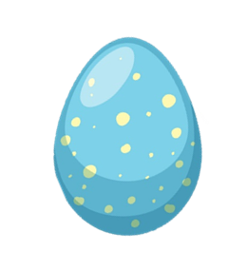
Tính nhẩm
9 x 3 = 27
3 x 9 = 27
27 : 9 = 3
27 : 3 = 9
8 x 5 = 40
5 x 8 = 40
40 : 8 = 5
40 : 5 = 8

Slide 11
Tính nhẩm
2 x 6 = 12
6 x 2 = 12
12 : 2 = 6
12 : 6 = 2
7 x 4 = 28
4 x 7 = 28
28 : 7 = 4
28 : 4 = 7
9 x 3 = 27
3 x 9 = 27
27 : 9 = 3
27 : 3 = 9
8 x 5 = 40
5 x 8 = 40
40 : 8 = 5
40 : 5 = 8

Slide 12

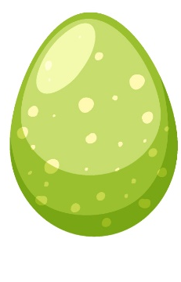
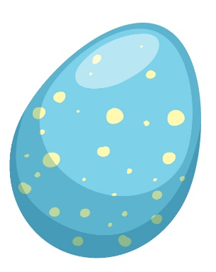

Slide 13


Slide 14
Núi lửa sắp phun trào gây nguy hiểm đến cuộc sống của Khủng Long.
Hãy giải cứu ngay!

Slide 15
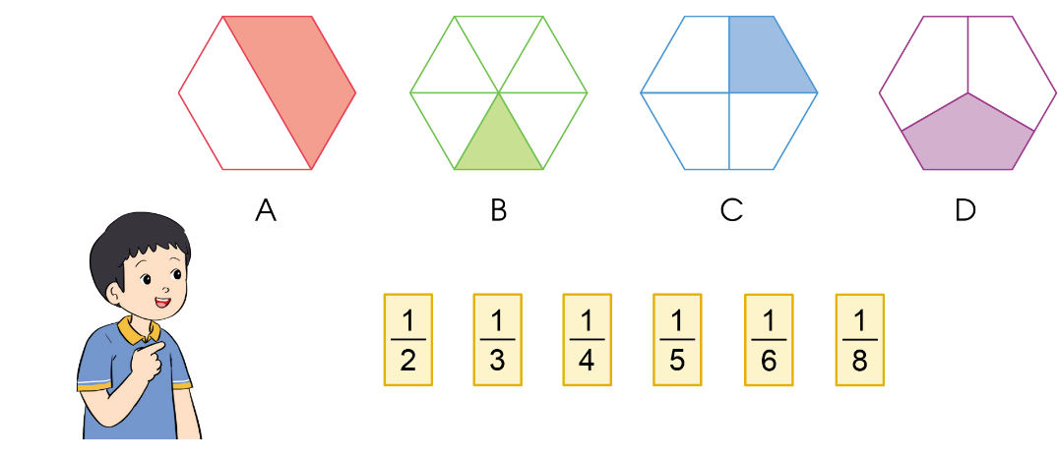
Chọn thẻ tương ứng với phần đã tô màu trong mỗi hình sau:

Slide 16
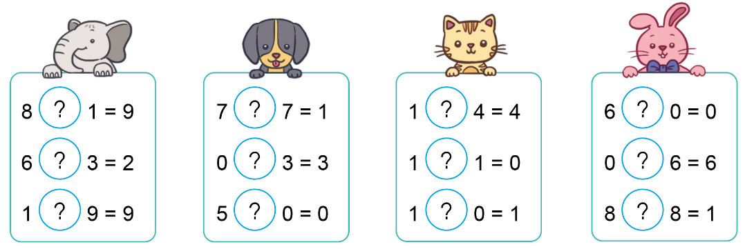
Chọn dấu (+, - , x , :) thích hợp:
+
:
x
x
:
+
-
+
x
x
+
:

Slide 17
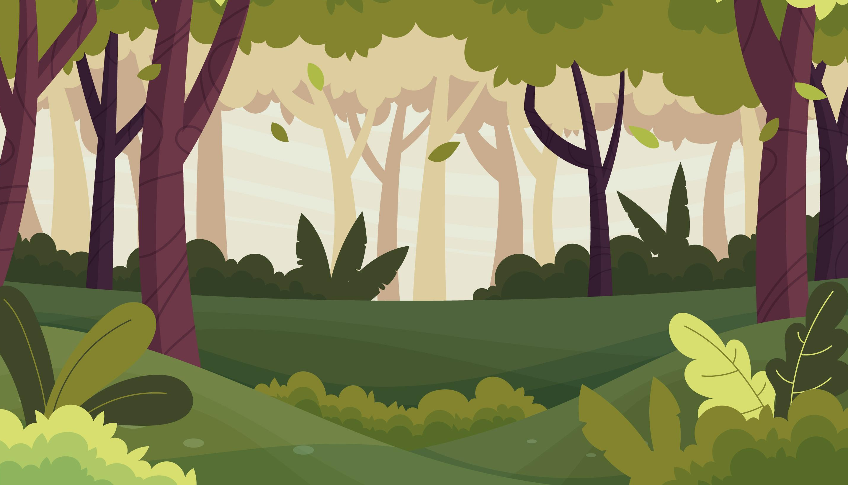


Slide 18

Cùng tiếp tục thử thách vào tiết sau nhé!

Slide 19
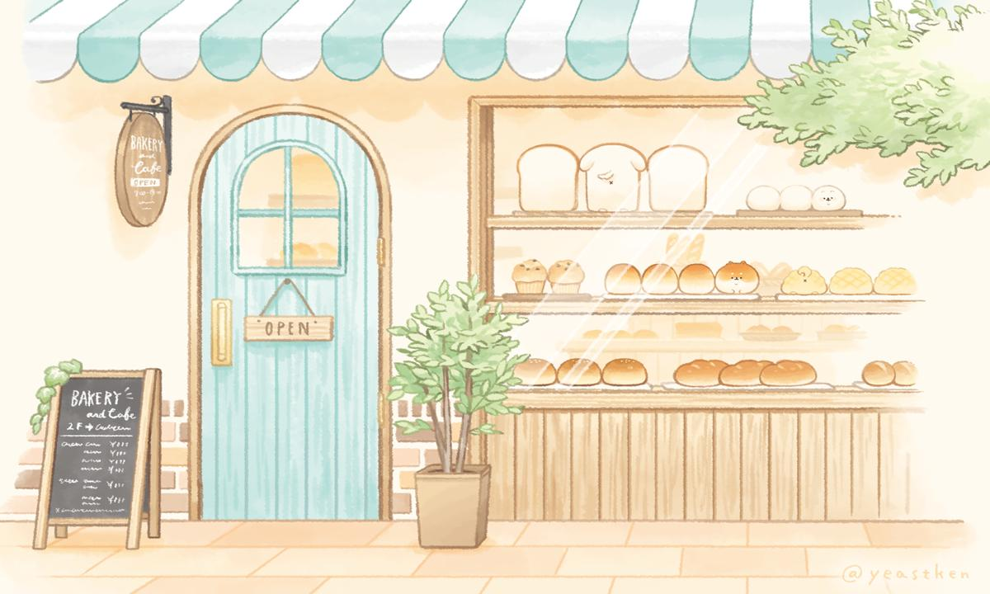


Slide 20

Tiệm bánh chúng tớ đang xét duyệt
để được đạt chuẩn tiệm bánh 3 sao.
Các bạn hãy trả lời các câu hỏi sau
để giúp tiệm bánh đạt chuẩn 3 sao nhé!

Slide 21


Hình nào đã tô màu một nửa đoạn dây
A
B
Chưa
chính xác
C

Slide 22
5 gấp lên 4 lần được mấy?
A
B
5 x 4 =20
4 x 5 = 20
Chưa
chính xác
C
4 + 5 = 9

Slide 23



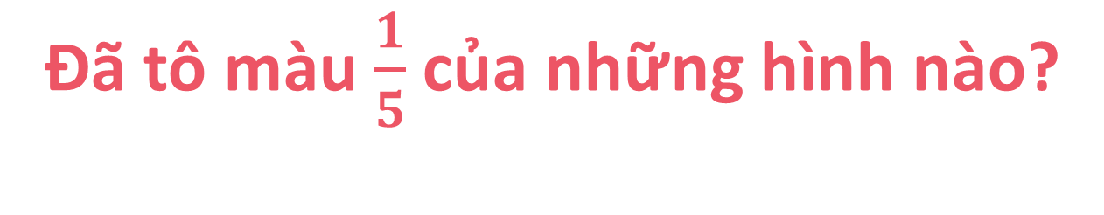
Đã tô màu $\frac{1}{5}$ của những hình nào?
A
B
Chưa
chính xác
C

Slide 24
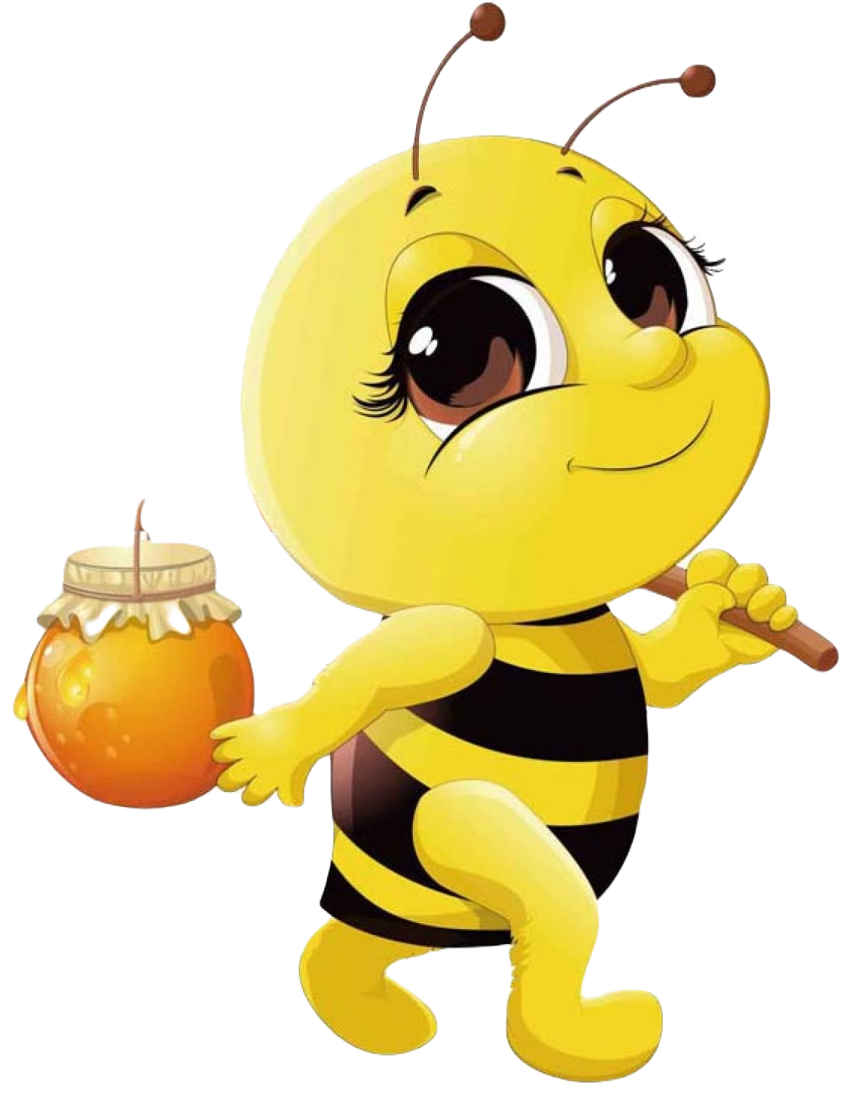
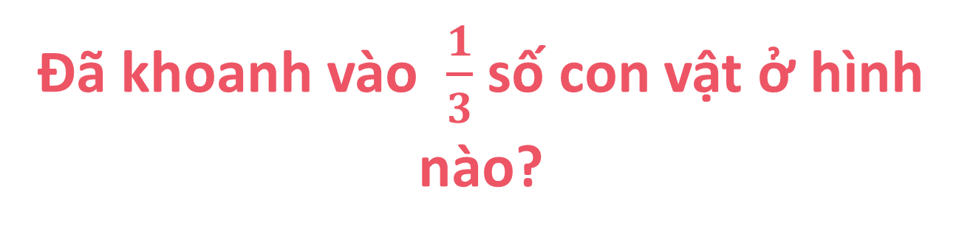
Đã khoanh vào $\frac{1}{3}$ số con vật ở hình nào?
A
B
Chưa
chính xác
C

Slide 25
64 giảm đi 8 lần được
A
B
64 : 8 = 7
64 - 8 = 56
Chưa
chính xác
C
64 : 8 = 8

Slide 26

Chúng tớ cảm ơn các bạn rất nhiều vì đã giúp tiệm bánh
của chúng tớ hôm nay. Chúc các bạn học giỏi!
Notes:
Hương Thảo – Zalo 0972115126

Slide 27
Yêu cầu cần đạt:
1. Nắm được bảng nhân, bảng chia và mối liên hệ đã học; vận dụng điền dấu thích hợp.
2. Nhận biết được $\frac{1}{2}; \frac{1}{3}; \frac{1}{4};\frac{1}{5}; \frac{1}{6}; \frac{1}{7}; \frac{1}{8}; \frac{1}{9}$

Slide 28

Notes:
Hương Thảo – Zalo 0972115126

